Slide 1



Slide 2

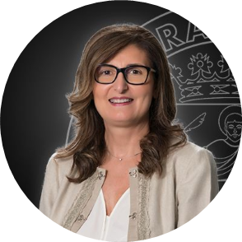
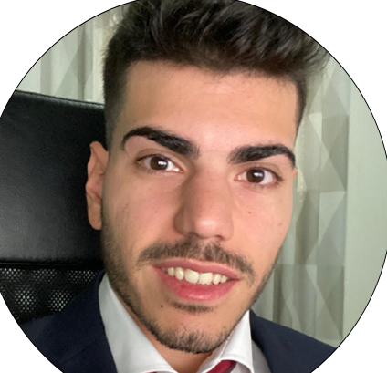

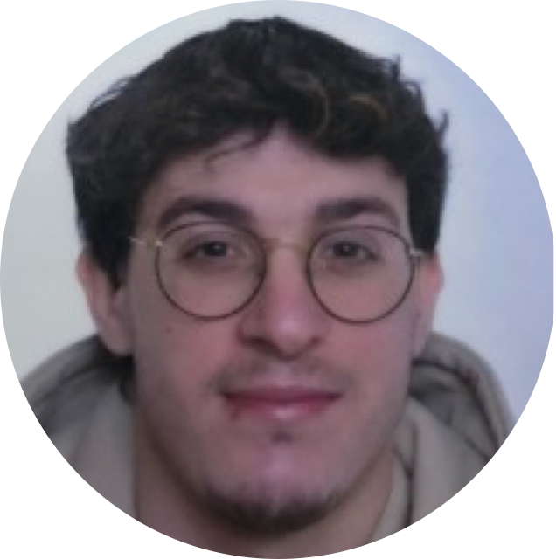

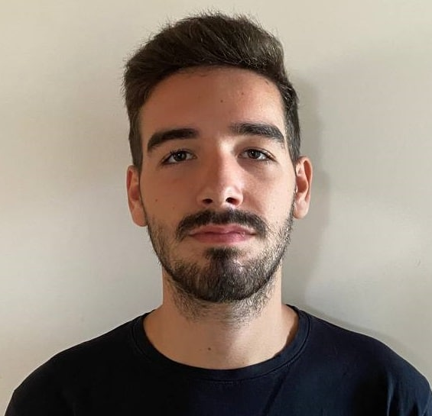
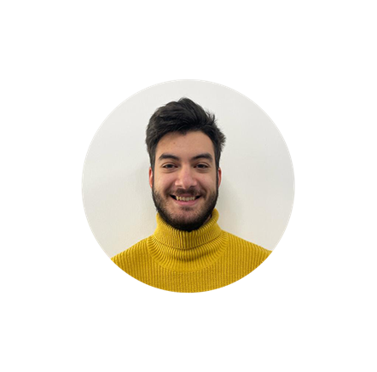


OBS
TOP MANAGER
Prof.ssa
Filomena Ferrucci
PROJECT
MANAGER
Raffaele Squillante
Antonio Giametta
Angelo Afeltra
Alessandro Borrelli
Gerardo Napolitano
Mirko Vitale
Michela Faella
Vincenzo Cerciello
TEAM MEMBERS

Slide 3
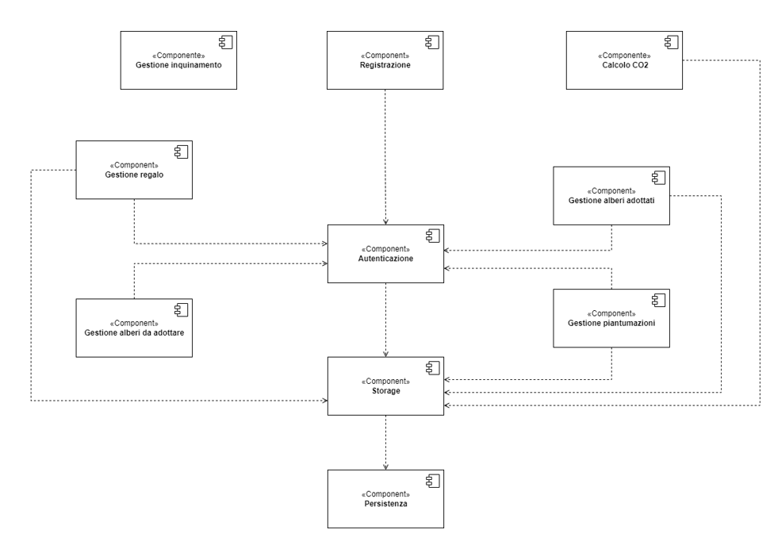

Sottosistemi

Slide 4
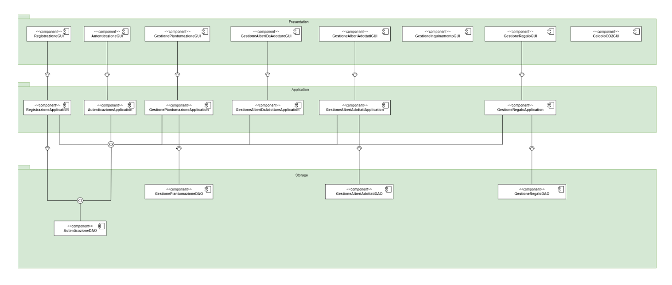
Architettura

Slide 5

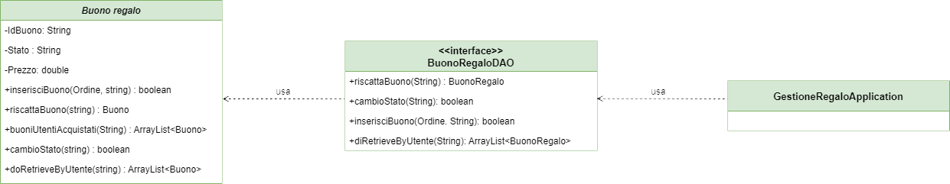
DESIGN PATTERN: Dao

Slide 6
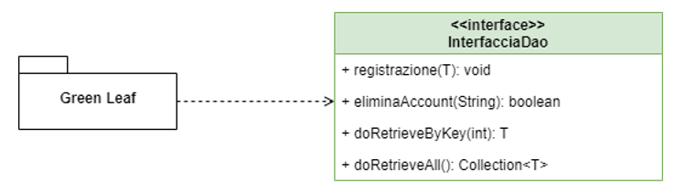
DESIGN PATTERN: Facade

Slide 7
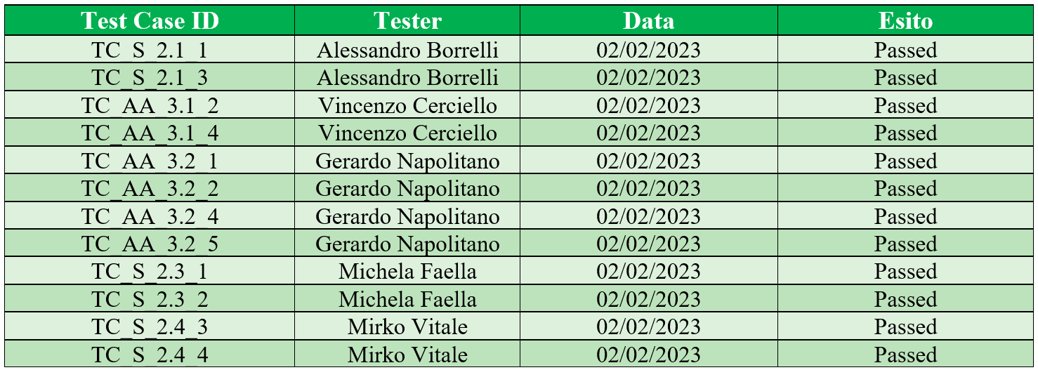
Test di Sistema

Slide 8
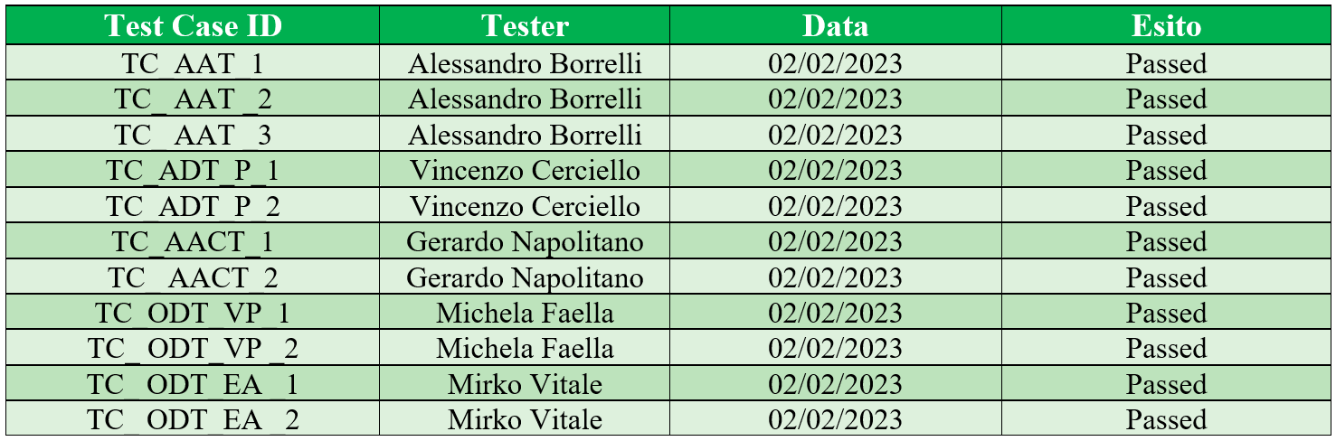
Test di Unità

Slide 9
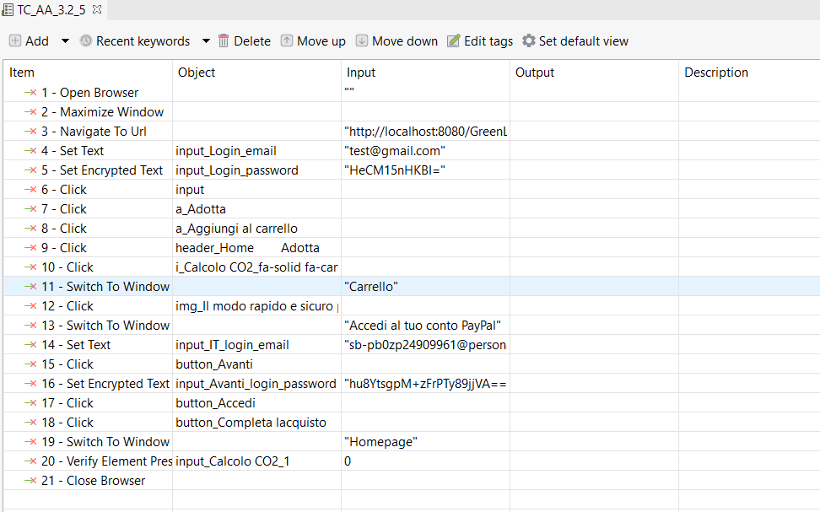
Esempio test Katalon

Slide 10
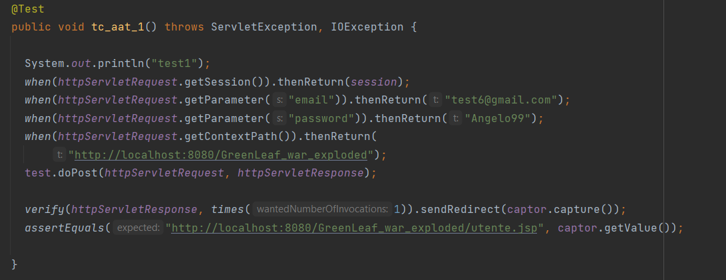
Esempio test JUnit

Slide 11
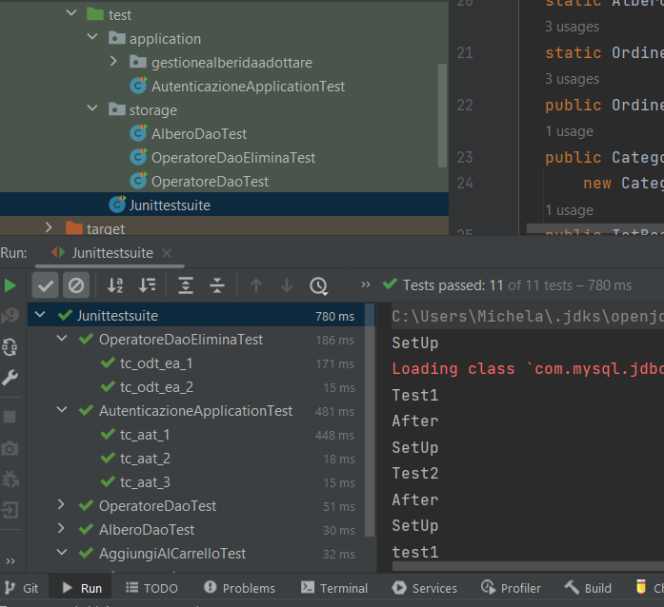
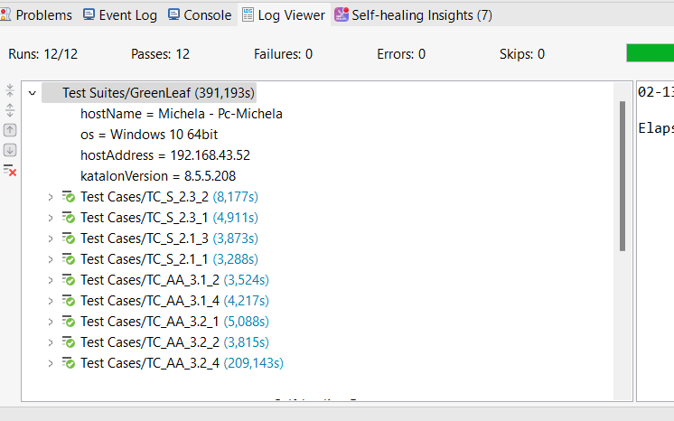
JUnit e Mokito
Katalon

Slide 12
Criteri di accettazione
Utilizzo appropriato di GitHub, che preveda il rispetto delle linee guida definite nel contesto del primo lab.
Adeguato utilizzo del pull-based development, che preveda il rispetto delle linee guida definite nel contesto del primo lab.
Adeguato utilizzo di Slack, che preveda il rispetto delle linee guida definite nel contesto del secondo lab.
Adeguato utilizzo di Trello, che preveda il rispetto delle linee guida definite nel contesto del secondo lab.
Documentazione adeguata. Verranno usati tool di plagiarism detection per identificare casi in cui gli studenti hanno copiato da progetti di anni precedenti e/o da altre fonti.
Appropriato test di unità di un metodo sviluppato, che preveda il rispetto dei vincoli.
Appropriato test di sistema di una funzionalità del sistema sviluppato, che preveda il rispetto dei vincoli.

Slide 13
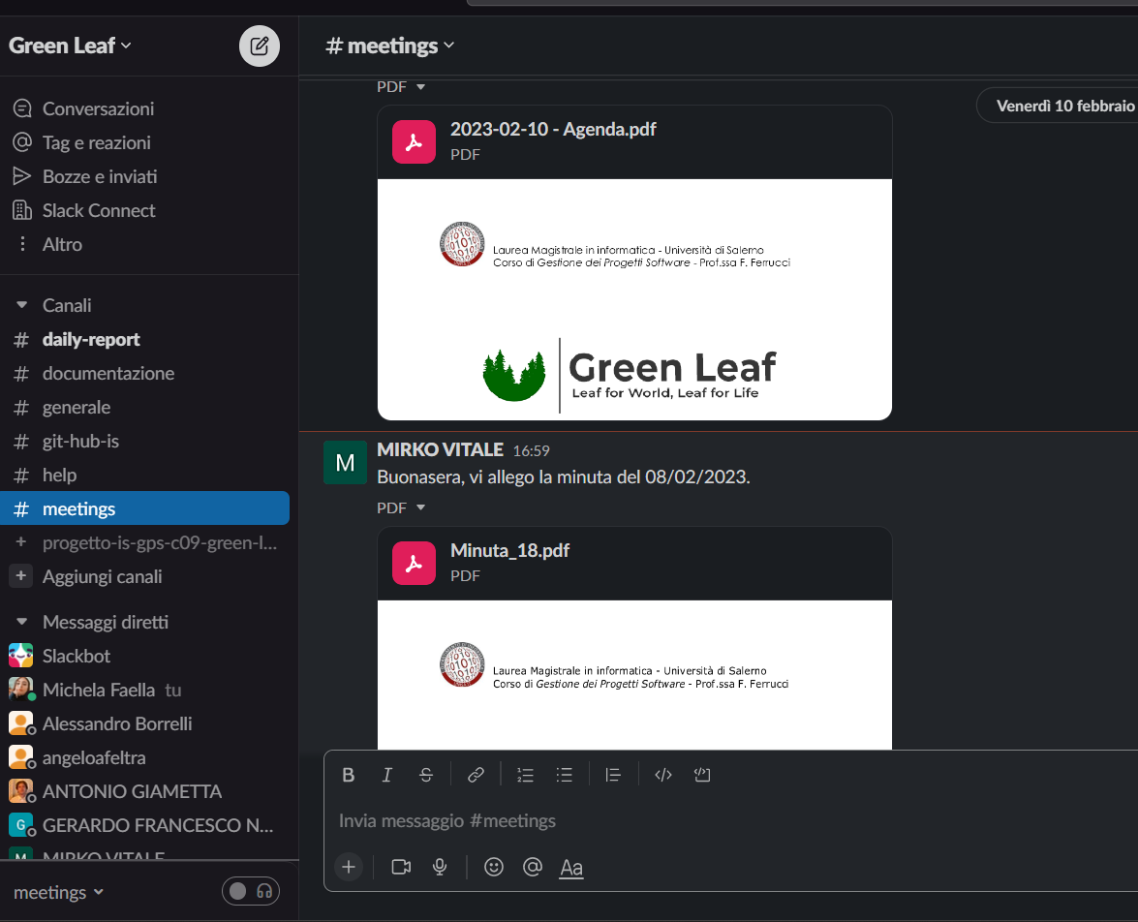
Slack

Slide 14
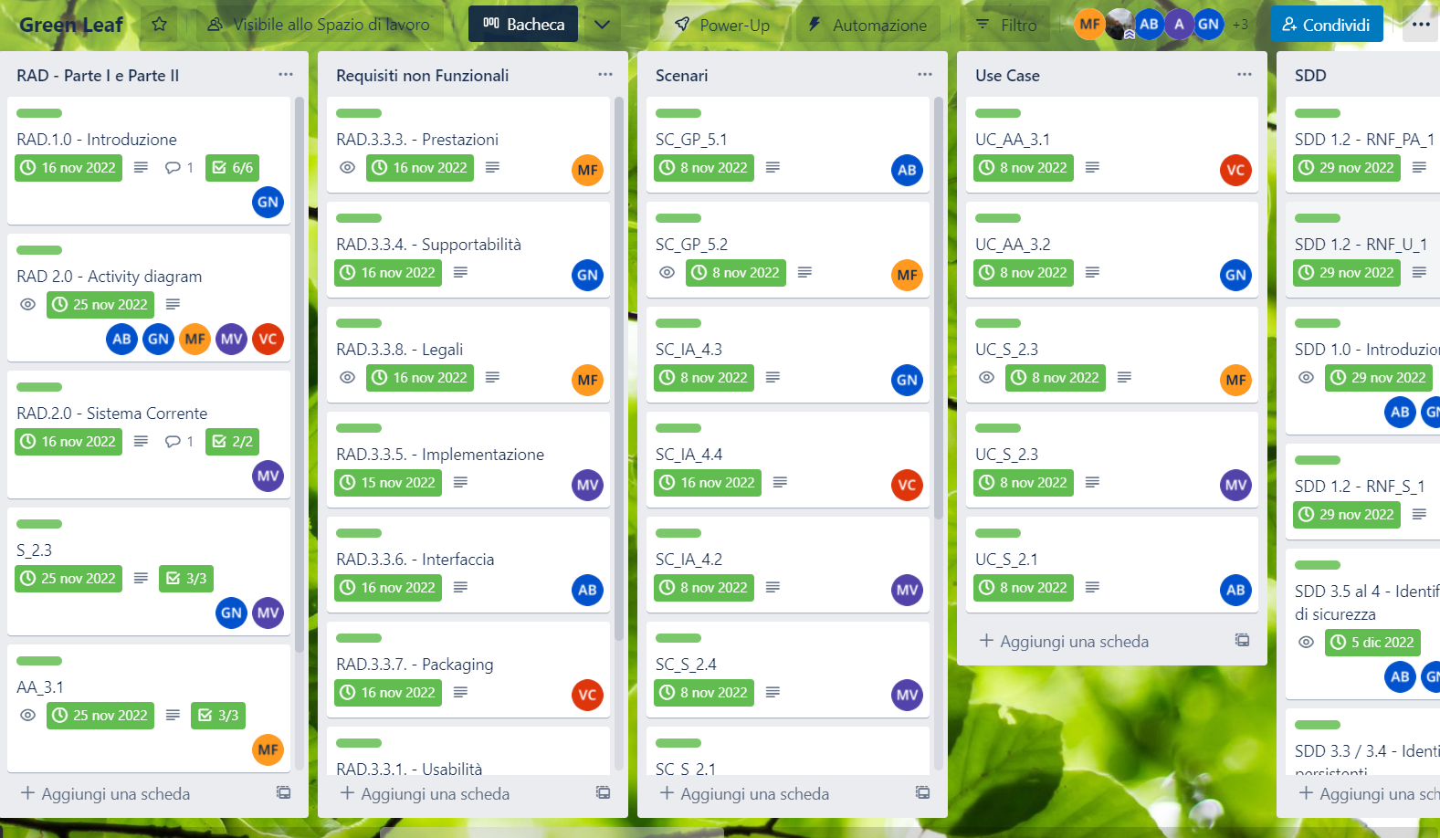
Trello

Slide 15
Criteri di premialità
Uso adeguato di sistemi di build.
Uso adeguato di un processo di continuous integration tramite Travis.
Uso adeguato di tool di controllo della qualità (ad esempio, CheckStyle).
Adozione di processi di code review.
Uso adeguato di tool avanzati di testing (e.g., Mockito, Cobertura, etc.).

Slide 16
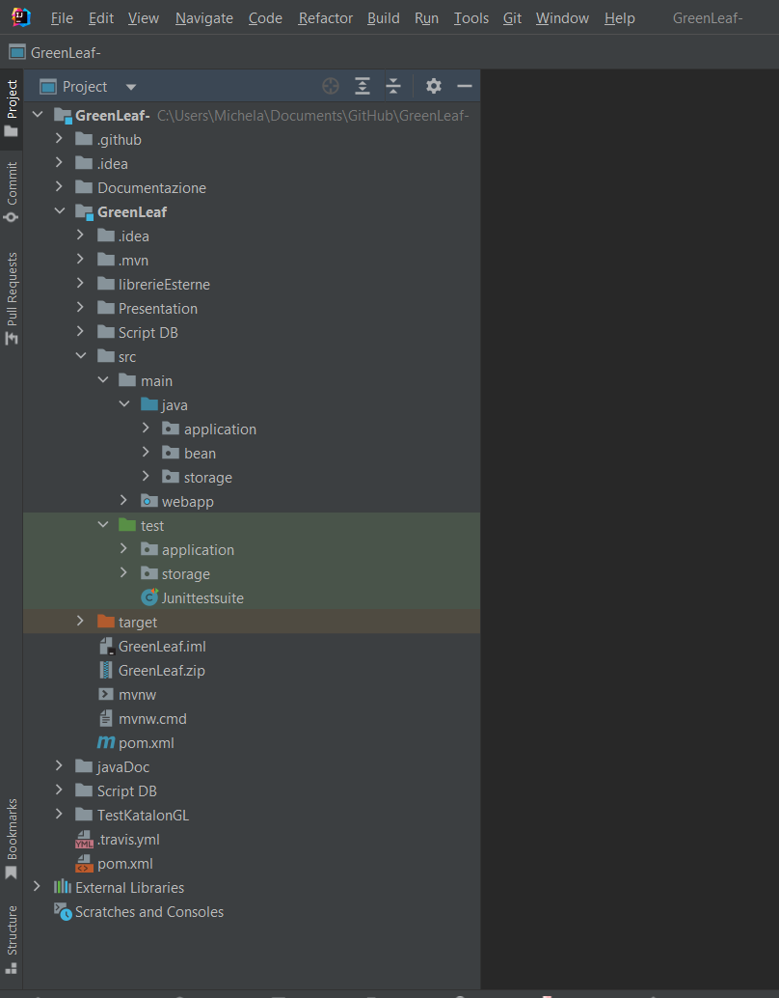
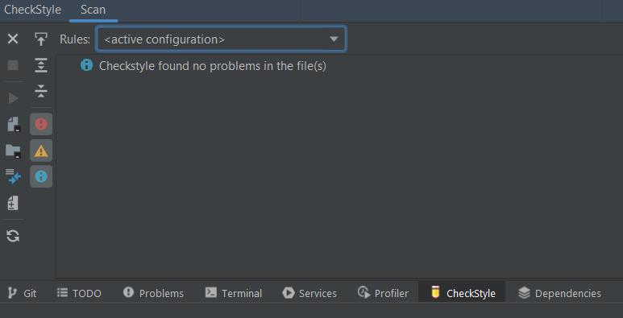
CheckStyle
IntelliJ

Slide 17
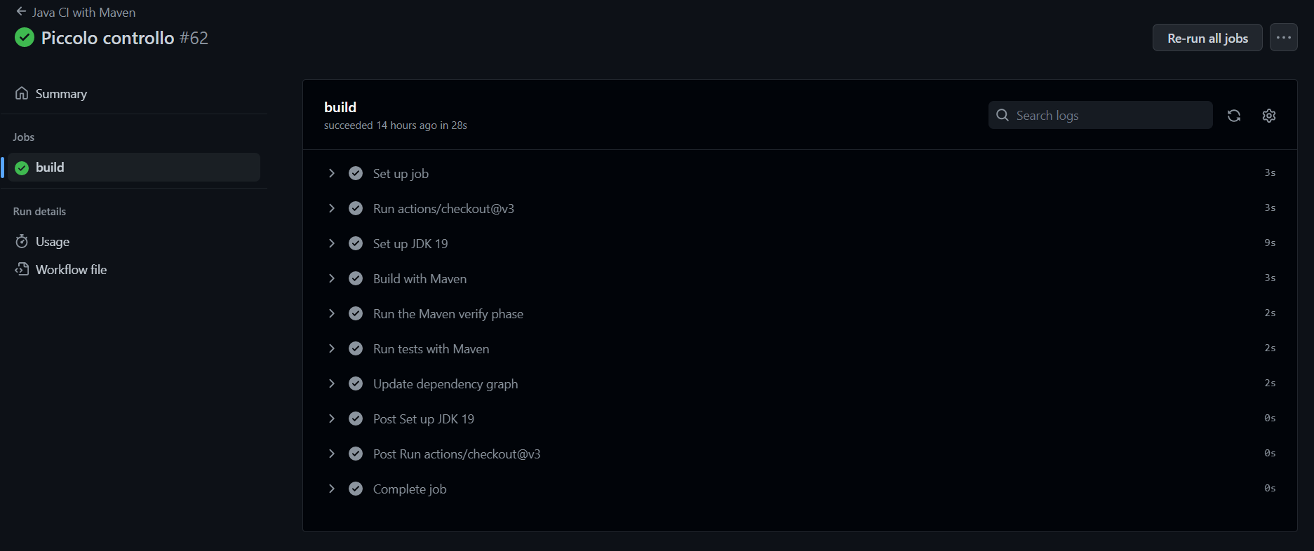
GitHub Action

Slide 18
EXTRA!

Slide 19
Lessons Learned
Team Member | Lessons Learned
Alessandro Borrelli | Ho imparato nuove tecniche e metodologie per gestire il lavoro da svolgere all'interno di un progetto e come organizzare al meglio il tempo da dedicarvi in base allo sforzo delle task assegnate. Ho imparato a lavorare in un gruppo, dove il rendimento non dipendente solo dalle tue capacità ma anche dallo sforzo generale del gruppo.
Vincenzo Cerciello | Grazie al progetto Green Leaf sono riuscito ad apprendere concetti fondamentali e necessari per la realizzazione di un progetto. Ho appreso nuove tecniche per organizzare e gestire il lavoro da svolgere e raffinato il mio bagaglio di soft skill legate alla collaborazione e al dialogo all'interno del team e imparato come risolvere conflitti interni. Inoltre, ho acquisito nuove competenze attraverso l'utilizzo di nuovi framework come Mockito, Junit, Katalon usati per i test di sistema e di unità ed raffinato la mia conoscenza di GitHub e GitHub Action. Sicuramente è stata un'esperienza che mi ha insegnato tanto e mi ha fornito una prima visione di come è il mondo del lavoro.
Michela Faella | Ho imparato a collaborare attivamente con i miei colleghi, a interfacciarmi con essi per la risoluzione di problemi o semplicemente per confrontarci. Ho trovato molto utile l’utilizzo di Slack per l’assegnazione delle task, ci ha aiutato ad organizzare il lavoro in vista della scadenza del task. È stata una bellissima esperienza che mi aiuterà nel mondo del lavoro.
Gerardo Napolitano | Durante quest'esperienza ho imparato come la comunicazione possa essere un punto fondamentale per lo sviluppo di qualcosa, che possa essere un progetto o una risoluzione di un problema o la risoluzione di un conflitto tra persone. Se posso dire di aver imparato qualcosa è il "credere un poco di più in se stessi", dico questo perché nonostante le mie lacune sono riuscito ad essere di aiuto ai miei compagni nel momento del bisogno e penso che sia quella la cosa importante. Ho capito quanto sia importante avere una suddivisione ben precisa di compiti per poter gestire al meglio i tempi di commissione, al fine di ottimizzare il risultato, anche in caso di problematiche improvvise.
Mirko Vitale | Ho imparato cosa significa lavorare in team, dove il rendimento non dipende soltanto dalle proprie capacità ma anche dallo sforzo e dall'impegno di ognuno nel team. Ho imparato come risolvere i conflitti interni, come prendere decisioni in caso di incertezza e come comunicare con tutto il team. Ho imparato come gestire le prestazioni del sistema, come testarlo e debuggarlo.

Slide 20
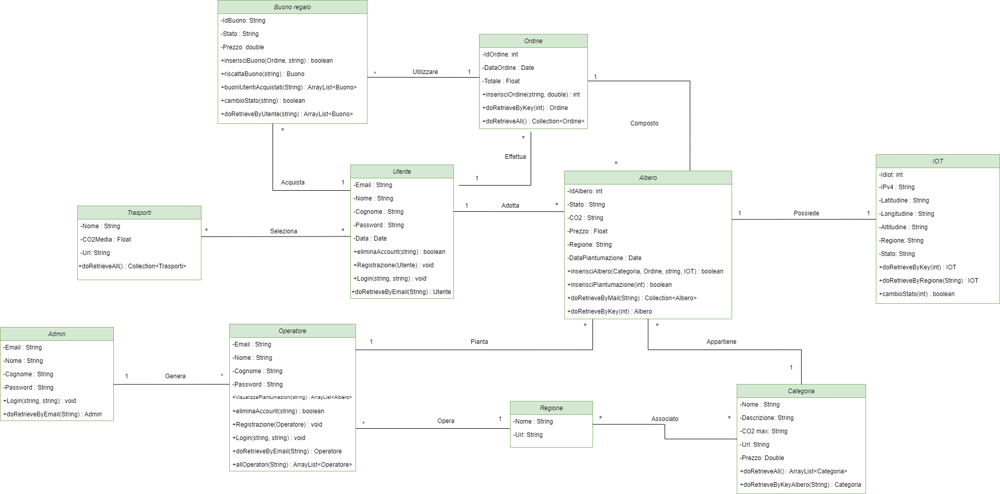
Class Diagram

Slide 21
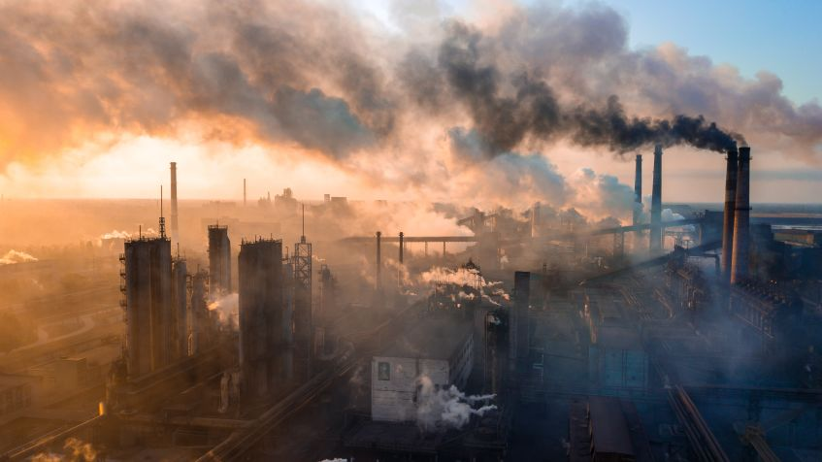
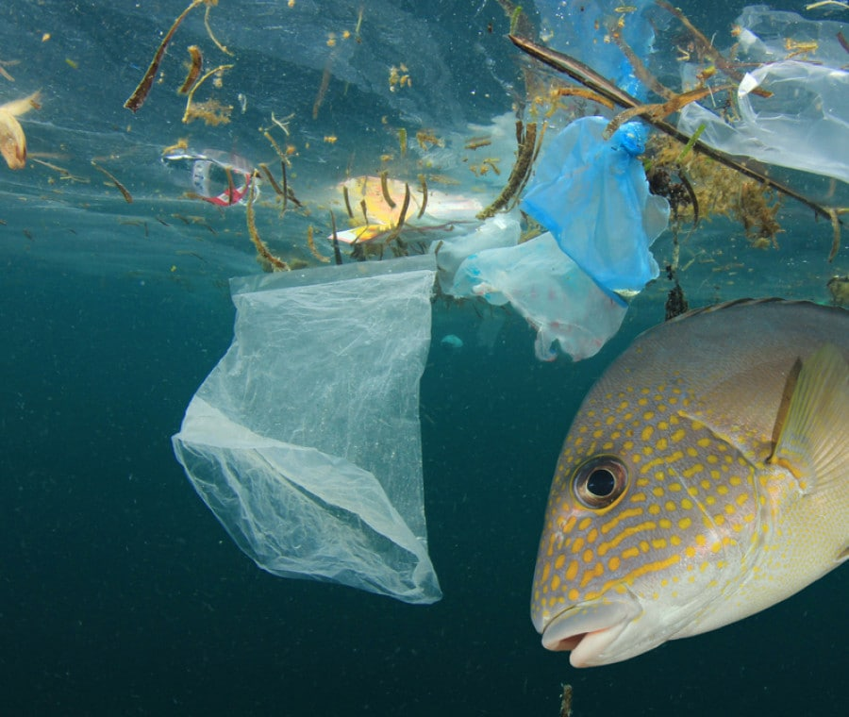
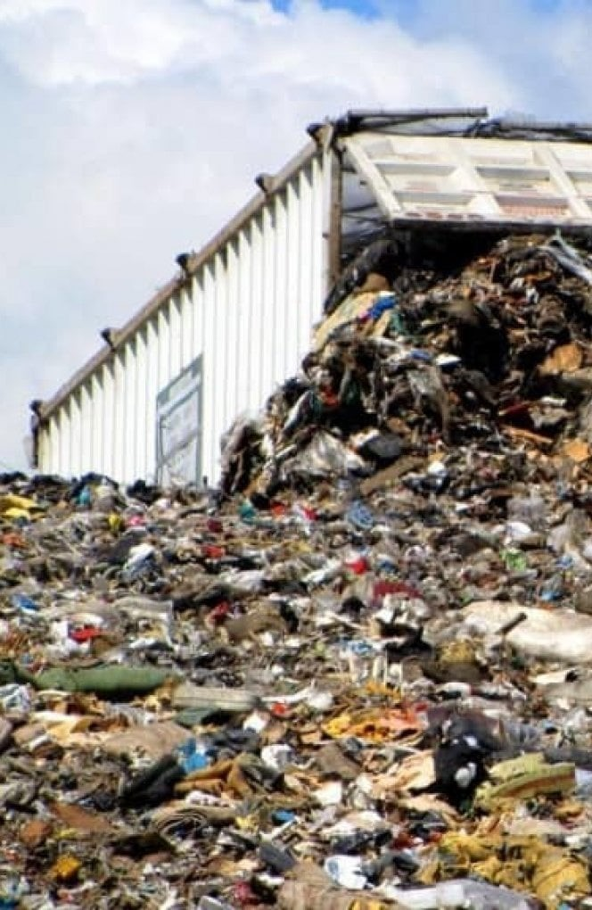
A cosa serve?
Notes:
Deforestazione, biodiversità a rischio, cambiamenti climatici ed effetto serra, sono solo alcune realtà che coinvolgono il nostro pianeta.
L’AEA ha commissionato il sistema Green Leaf al fine di sensibilizzare l’utente attraverso una semplice funzionalità di adozione di un albero.

Slide 22
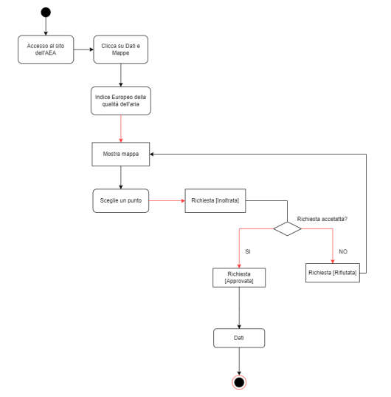
Sistema corrente
Notes:
Il sito dell’AEA fornisce la possibilità di monitorare l’inquinamento dell’aria di una certa area selezionata

Slide 23
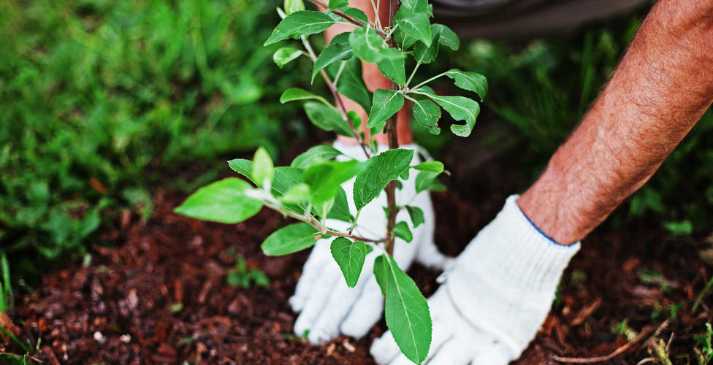
Cosa proponiamo?
Notes:
Il sistema Green Leaf si premette di ampliare questa funzionalità, aggiungendo oltre al monitoraggio Regionale, anche il monitoraggio futuro di inquinamento (grazie al piccolo contributo dato dalla piantumazione di un albero da parte dell’utente) Sarà quindi possibile adottare un albero, creare e riscattare un buono regalo, e fare il calcolo della Co2 causata nell’arco della giornata.

Slide 24
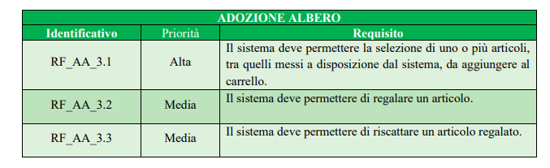
Requisito funzionale
Notes:
Si è scelto di seguire nel corso della discussione «Selezione albero» facente parte della macro funzionalità di Adozione Albero avente questo codice ->, con questo requisito.

Slide 25
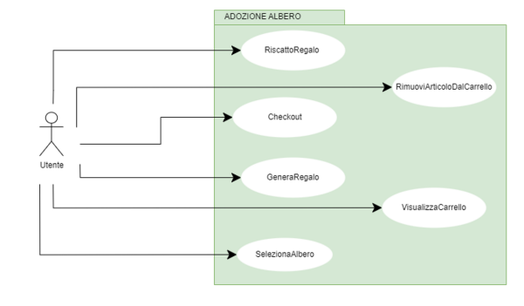
Use Case Diagram
Notes:
Qui vengono mostrate le operazioni che l’utente può effettuare tra cui …

Slide 26
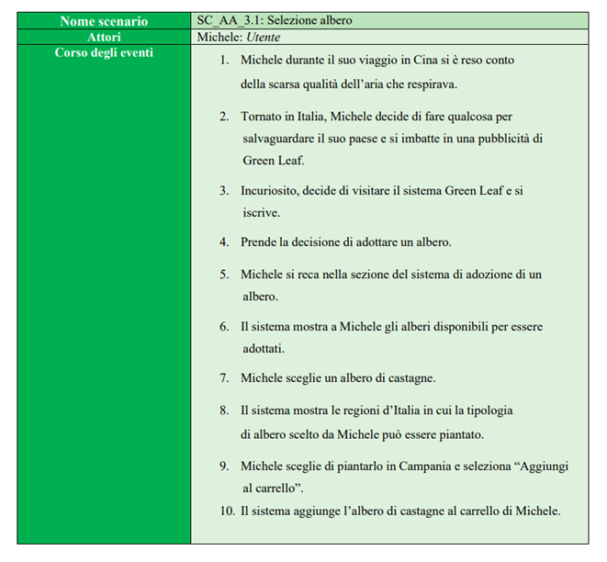
Scenario
Notes:
E qui ci troviamo ad analizzare lo scenario della funzionalità

Slide 27
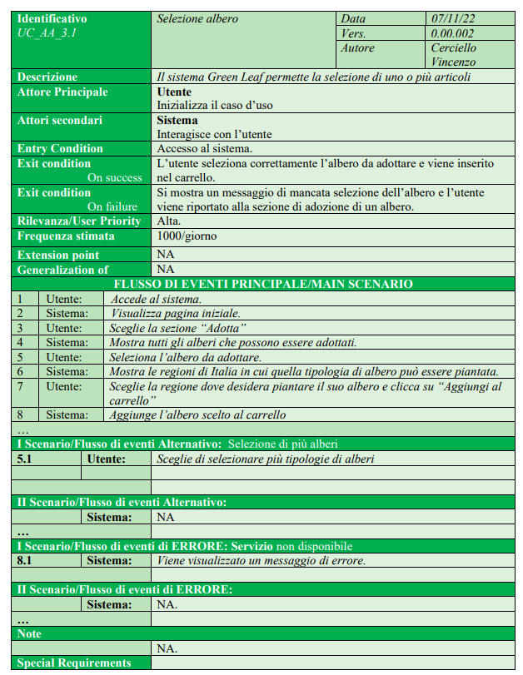
Caso d’uso
Analizziamo il flusso degli eventi
Notes:
Analizziamo nel dettaglio il flusso degli eventi visti nello scenario attraverso lo Use Case

Slide 28
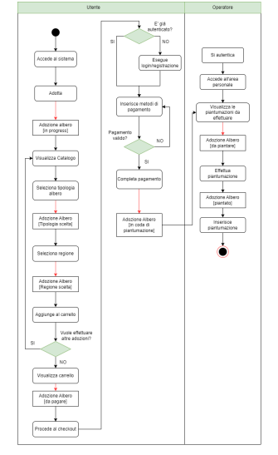
Sistema proposto
Si è scelto per questa presentazione di analizzare le funzioni «Seleziona un albero» e «Visualizza piantumazioni»
Notes:
Qui passo la parola alla mia collega Michela.
In questa slide si analizza il sistema proposto, l’activity diagram… (Operatore: figura addetta alla piantumazione)

Slide 29
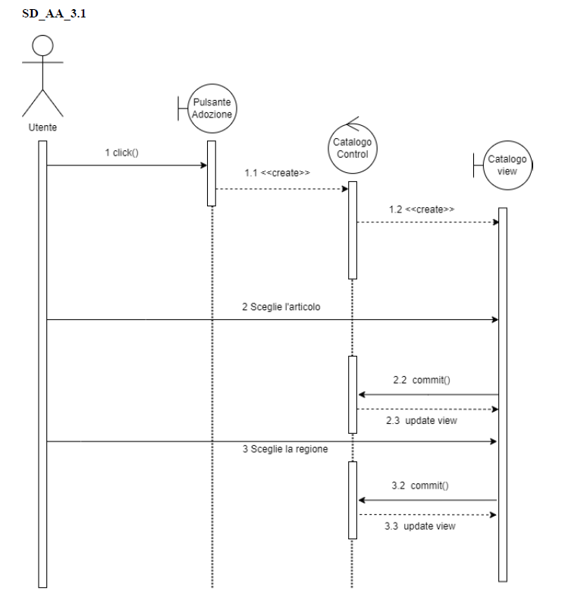

Sequence Diagram
Notes:
Questo è il Sequence Diagram associato all’activity diagram, sono stati indivituati gli oggetti boundary (leggi), e i control

Slide 30
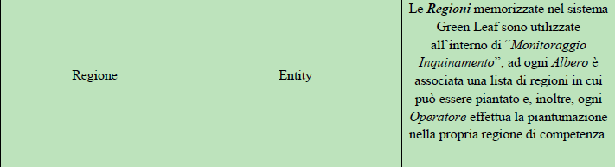
Boundary, Entity, Control
Notes:
Per scendere più nel dettaglio…

Slide 31
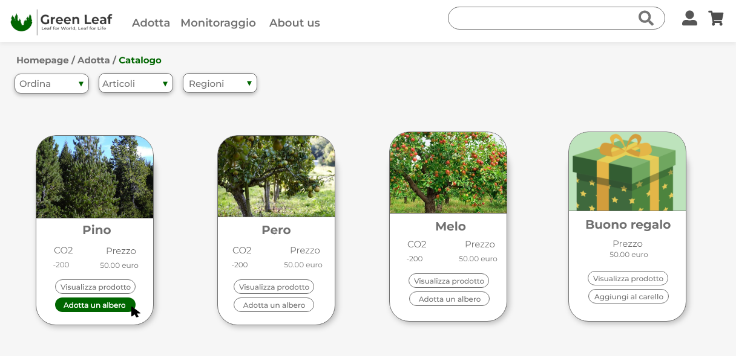

Slide 32
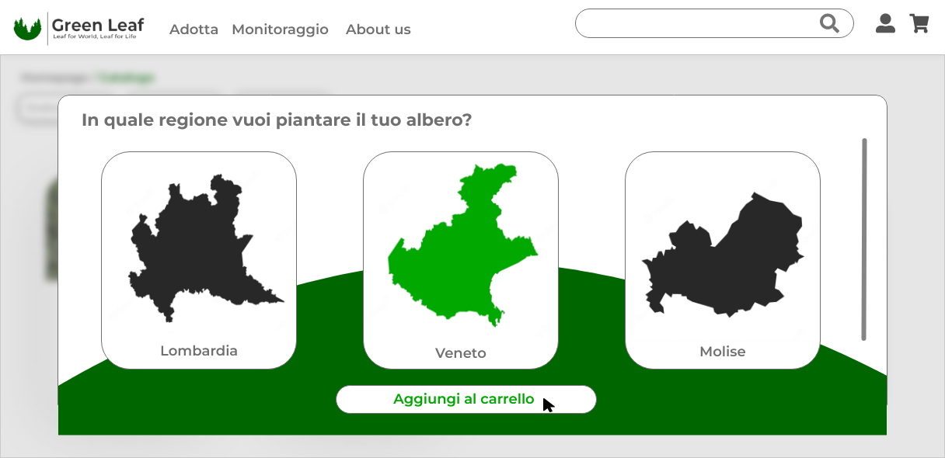

Slide 33
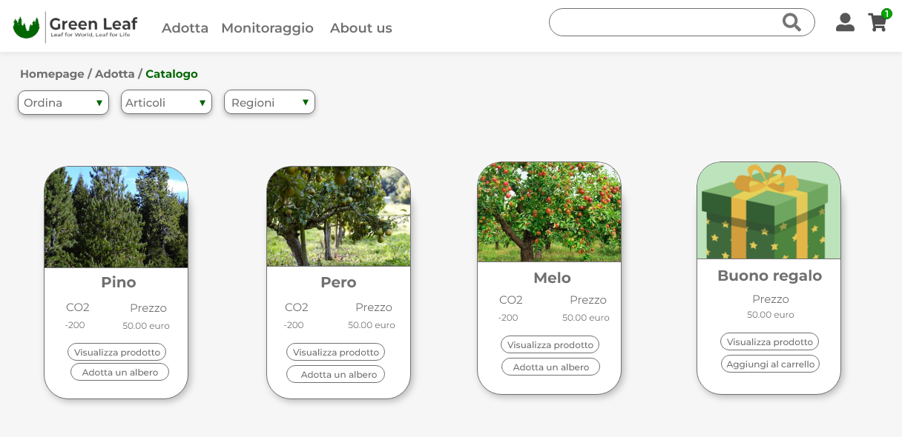

Slide 34
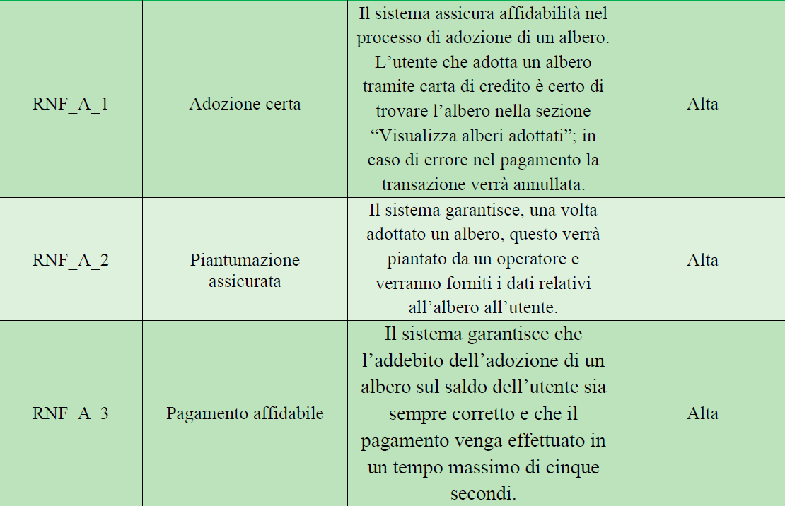

Requisiti non funzionali
Notes:
I requisiti non funzionali riguardanti l’adozione albero sono questi

Slide 35
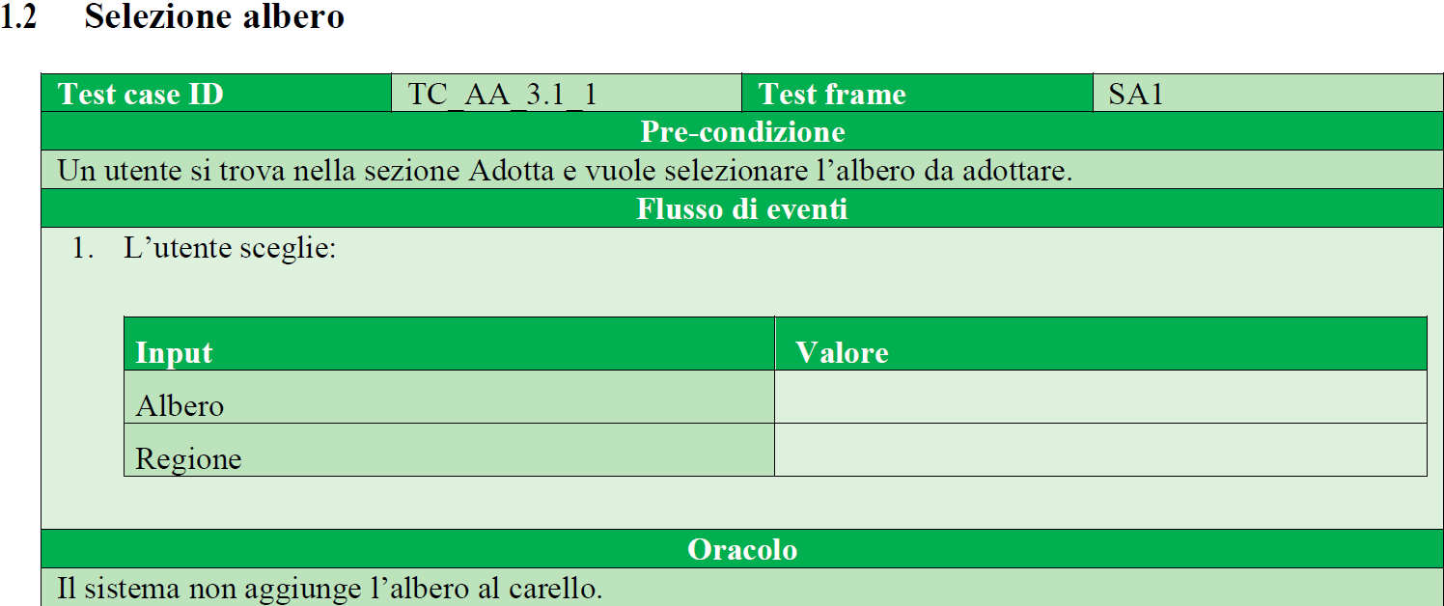
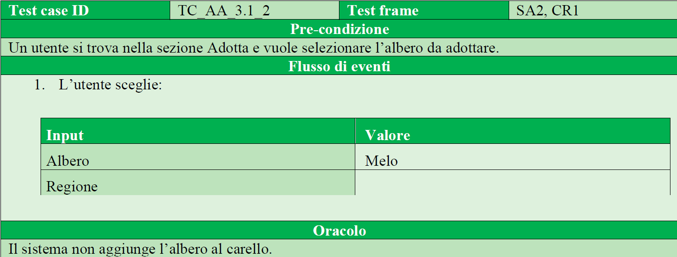
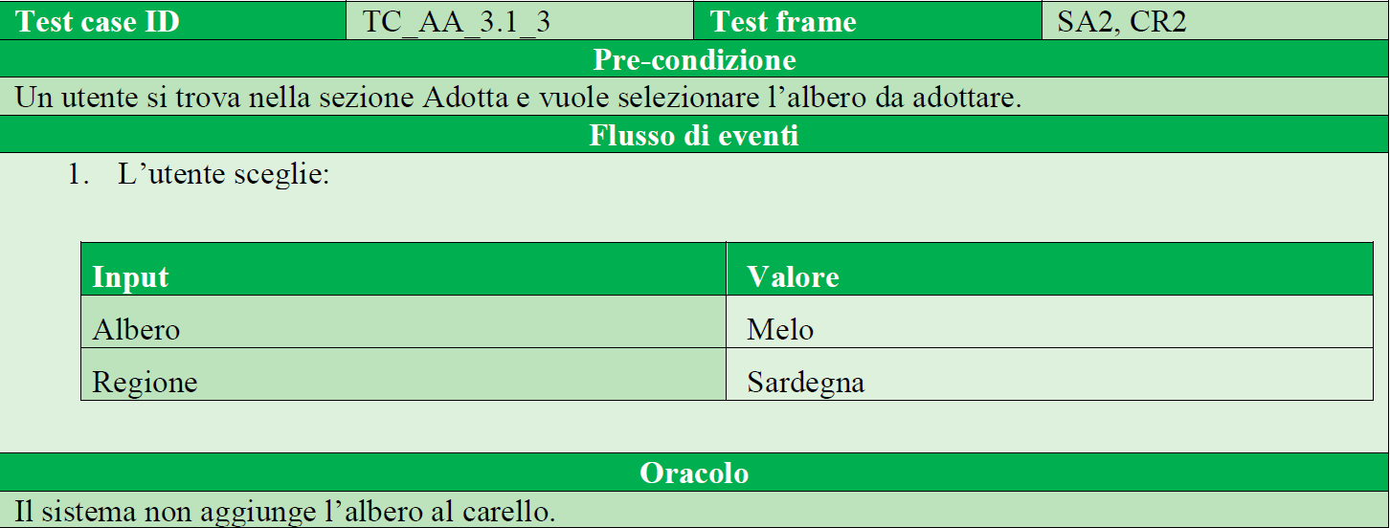
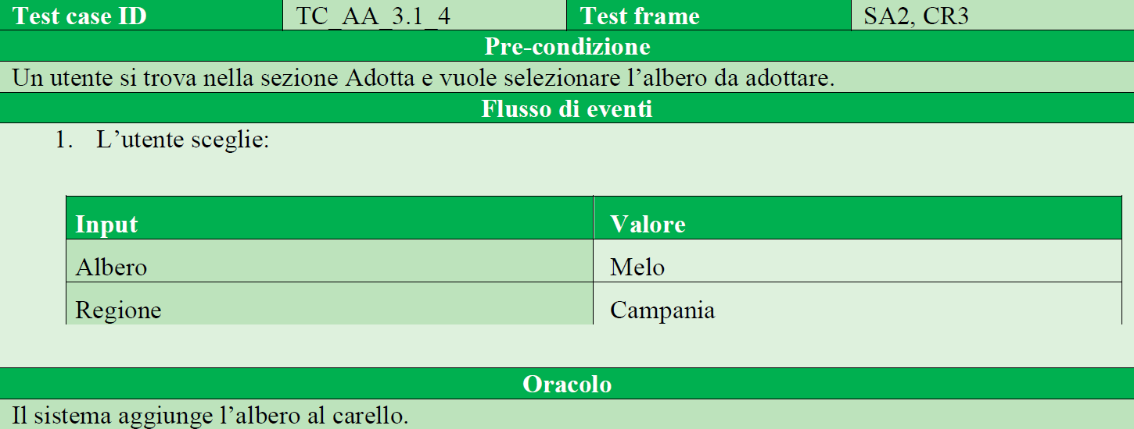
Test Case

